Slide 1
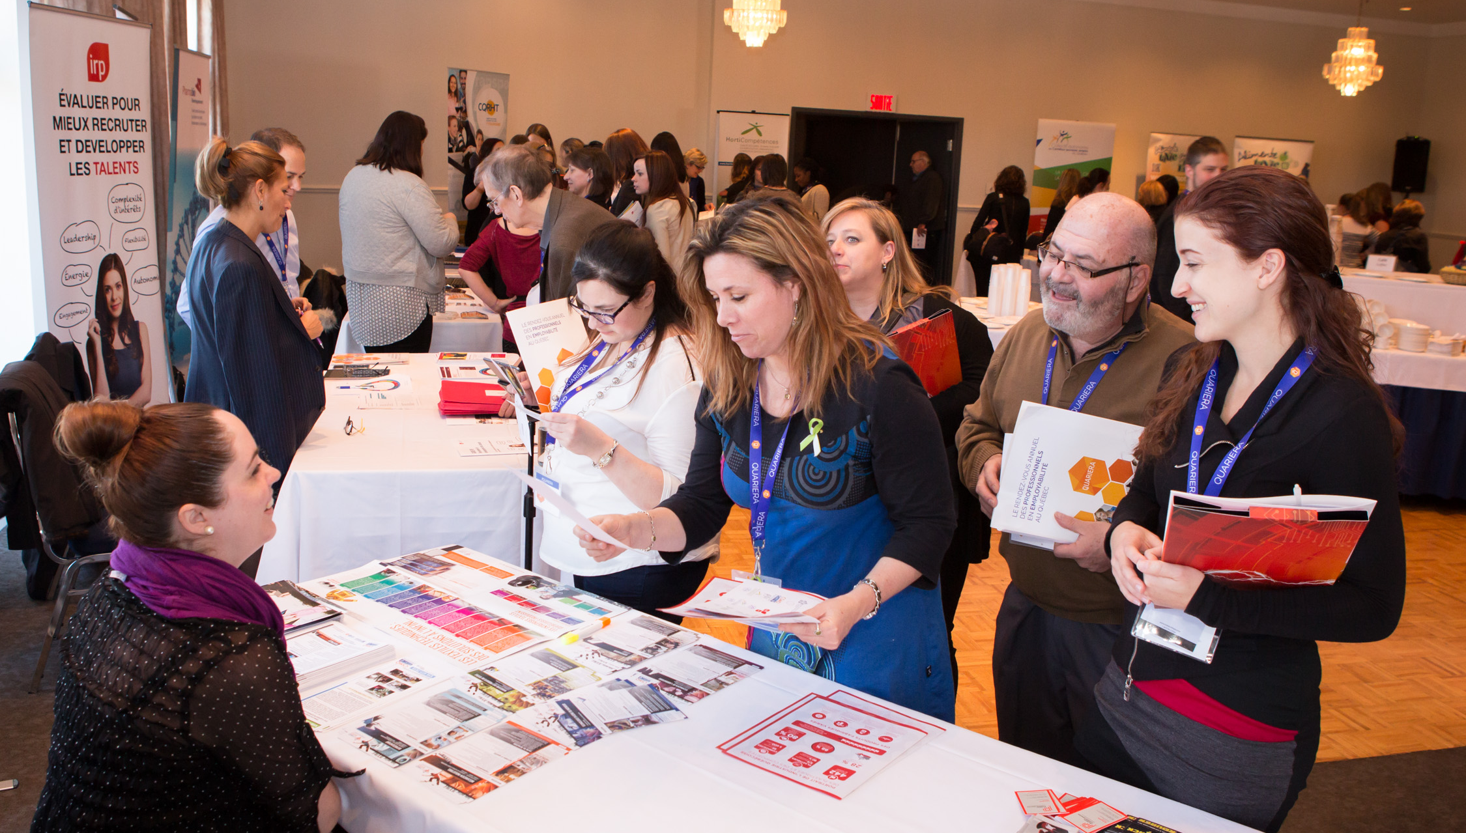
Le développement de carrière au québec
Mylène Mattei
Gabrielle St-Cyr

Slide 2
Plan de l’atelier
Gouvernement
Secteur de l’employabilité
Organismes
Éducation

Slide 3
Le RQuODE
30 ans d’existence
89 organismes membres
15 des 17 régions administratives du Québec
80 000 individus desservis chaque année
Budget des organismes totalisant plus de 80 M$
Plus grand regroupement d’organismes en employabilité au Québec

Slide 4
Le contexte québécois
Le secteur québécois du développement de carrière | employabilité
350 à 400 organismes
7 regroupements provinciaux
L’environnement socioéconomique
Principalement des PME sans département de RH
Taux de chômage en baisse

Slide 5
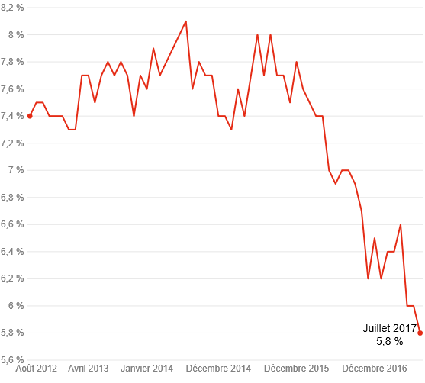
Le plus bas taux de chômage au Québec depuis 1976

Slide 6
Taux de chômage dans les provinces canadiennes (août 2017)
Moyenne canadienne : 6,2 %
TNL : 14,7 %
C-B : 5,1 %
AB : 8,1 %
MN : 4,9 %
QC : 6,1 %
IPE : 8,8 %
ON : 5,7 %
N-É : 8,9 %
SK : 6,4 %
N-B : 7,8 %
Notes:
http://www.statcan.gc.ca/tables-tableaux/sum-som/l02/cst01/lfss01a-fra.htm

Slide 7
gouvernement
Une structure partenariale unique

Slide 8
Une structure partenariale unique
La Commission des partenaires du marché du travail (CPMT)
Mise sur pied en 1997
Regroupe des représentants des employeurs (patronat), de la main-d’œuvre (syndicats), des milieux de l’enseignement et des organismes communautaires
Un large réseau d’instances partenariales
17 Conseils régionaux des partenaires du marché du travail
29 Comités sectoriels de main-d’œuvre
7 Comités consultatifs

Slide 9
La Mobilisation des employeurs
La Loi sur les compétences (Loi du 1 %)
Objectif : améliorer la qualification et les compétences de la main-d’œuvre et favoriser l’emploi, l’adaptation et l’insertion professionnelle de même que la mobilité des travailleurs et des travailleuses
Pour les entreprises dont la masse salariale dépasse 2 M$
Elles doivent investir l’équivalent d’au moins 1 % de cette masse salariale dans des activités de formation (86 % déclarent l’avoir fait)
À défaut, elles doivent verser les sommes non utilisées au Fonds de développement et de reconnaissance des compétences de la main-d'œuvre (FDRCMO)
Le FDRCMO finance (25 M$ en subventions) des activités de :
Formation continue en entreprise
Stages rémunérés en entreprise
Notes:
24,5M$ en 2016-2017
28,5 M$ en 2017-2018

Slide 10
Les défis
Structure imposante, parfois difficile à faire bouger
Poids décisionnel inégal selon les partenaires
Mobilisation des employeurs

Slide 11
Rquode et secteur de l’employabilité
Des stages rémunérés en entreprise pour les groupes sous-représentés

Slide 12
Les stages rémunérés en entreprise
Programme de subvention « Développement des compétences au moyen de stages rémunérés en entreprise » (CPMT)
Répondre aux besoins des entreprises connaissant des difficultés de recrutement
Favoriser l’insertion et le maintien en emploi des personnes sous-représentées sur le marché du travail
Le principe : former en milieu de travail
Période d’apprentissage selon un plan de formation
Poste précis dans un secteur d’activité
Formations variées (milieu scolaire, supervision en entreprise, tutorat, etc.)

Slide 13
Des opportunités d’intervention
Recrutement des entreprises et des participants
Formation sur les compétences essentielles (stagiaires)
Formation des employeurs (ex : gestion de la diversité)
Accompagnement pour l’intégration en emploi (2h/semaine)
Tutorat (supervision de la formation par les intervenants)
Suivi post-stage (maintien en emploi)

Slide 14
des retombées positives
Pour les intervenants en employabilité
Développe et consolide les liens avec les entreprises
Représente une opportunité de favoriser l’intégration et le maintien en emploi des groupes sous-représentés
Pour les participants
Développe les compétences personnelles et professionnelles
Permet d’obtenir un emploi dans le domaine choisi
Pour les entreprises
Comble un besoin de main-d’œuvre
Forme des employés compétents, impliqués et productifs
Instaure une culture de formation

Slide 15
défis
Mobiliser et recruter les employeurs
Adapter le projet (formation, accompagnement, durée…) :
À la clientèle
Au métier
Au secteur d’activité (horaire, lieu de travail, etc.)
Concilier formation et travail en entreprise
Assurer l’intégration durable en emploi

Slide 16
Organismes et praticiens
Approche clientèle

Slide 17
Une approche clientèle
Notes:
Tout le monde s’entend pour dire que l’intervention en développement de carrière doit être adaptée selon le profil du client. Au Québec, cela se traduit par des organismes qui ont développé une spécialisation auprès d’une clientèle particulière, comme les nouveaux arrivants, les travailleurs expérimentés, les jeunes, les femmes, les Autochtones, etc. Il existe aussi plusieurs organismes généralistes, qui desservent différentes clientèles, mais beaucoup de nos membres ont une spécialisation. Et parfois très poussée, notamment pour les personnes avec incapacités : trouble visuel ou handicap physique, sensoriel et neurologique ou …
Par exemple, le RQuODE compte une douzaine d’organismes qui interviennent auprès des femmes, notamment pour les métiers non traditionnels, mais seulement un qui intervient uniquement auprès d’une clientèle masculine. Si certains organismes valorisent les groupes mixtes, il peut être avantageux d’offrir un environnement unisexe à certaines catégories de clientes, comme les femmes plus éloignées du marché du travail ou les victimes de violence conjugale, afin de créer un climat de confiance, de leur donner la chance de s’exprimer en toute quiétude, d’adapter les méthodes d’intervention aux styles d’apprentissage et de tenir compte de toutes les sphères de la vie des participantes.
En outre, la composition de groupes non mixtes lors de l’intervention en employabilité peut favoriser la détection de comportements préjudiciables à l’intégration et au maintien en emploi. Par exemple, certains organismes constatent qu’il est parfois plus facile de déceler une tendance au harcèlement de la part d’un participant masculin dans un groupe composé uniquement d'hommes que dans un groupe mixte, en raison de l’effet d'entraînement qui minimise les filtres sociaux. La mise à jour de comportements sexistes dans le groupe permet alors de corriger la situation de façon préventive, évitant ainsi une possible succession de renvois dus à des comportements inopportuns en milieu de travail.

Slide 18
Avez-vous présentement à votre emploi des personnes issues des groupes suivants? (n = 300)
Source : Conseil du patronat du Québec, 2016

Slide 19
Des outils adaptés
Pour les personnes immigrantes en TIC
Guide de bonnes pratiques destiné aux employeurs
Issu d’un projet avec le Comité sectoriel de main-d’œuvre en TIC
Plusieurs thèmes, dont :
Accueil et intégration
Rétention grâce à la marque employeur
Régionalisation
Disponible gratuitement en français sur notre site Web

Slide 20
Des outils adaptés
Pour les communautés inuit
Guide de référence pour les intervenants
Issu d’un partenariat avec l’ARK pour la création de deux centres d’intervention pour la clientèle inuit
Contient :
12 défis les plus courants
11 thèmes, 50 stratégies
Exemples d’interventions et d’ateliers
Disponible gratuitement en français et en anglais sur notre site Web

Slide 21
Les défis
Intersectionnalité des caractéristiques

Slide 22
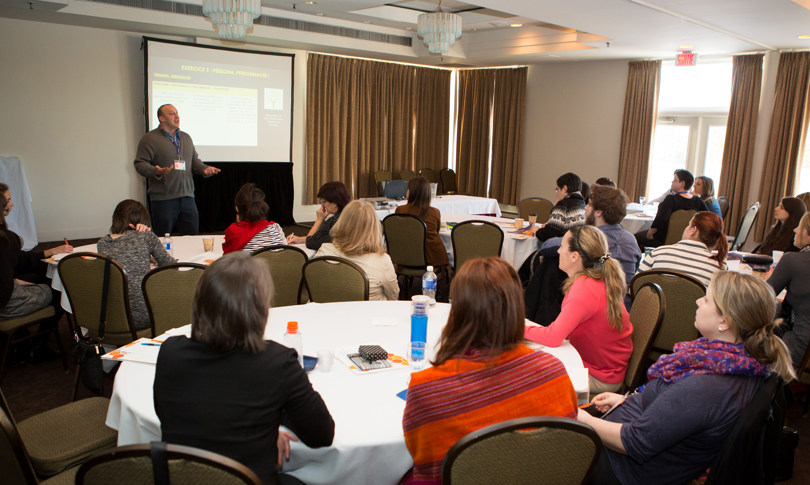
éducation
Une formation universitaire dédiée

Slide 23
la profession de conseiller d’orientation
Profession reconnue depuis 1941
Régie par un ordre depuis 1973 : l'Ordre des conseillers et conseillères d'orientation du Québec (OCCOQ)
Seule province canadienne réglementant le titre et 4 activités professionnelles du conseiller d’orientation
4 universités québécoises offrent des études menant au permis de conseiller d’orientation

Slide 24
Une formation universitaire dédiée
Des programmes de certificat, baccalauréat et maîtrise
6000 heures de formation délivrées aux 1er et 2e cycles
Un programme de doctorat
Stage pratique de 400 heures au 2e cycle
Des cliniques de formation pratique
Développer les compétences professionnelles des étudiants en orientation
4 universités québécoises : Université Laval, Université de Sherbrooke, McGill et UQÀM

Slide 25
La clinique carrière de l’UQÀM
Objectifs :
Offrir un milieu pratique pour intégrer la théorie du counseling
Se rapprocher de la pratique privée
Des services délivrés depuis 2011 :
Étudiants de maîtrise en carriérologie (3 cours)
Stagiaires au baccalauréat et finissants à la maîtrise
Supervision par des conseillers d’orientation
70-110 clients desservis par session

Slide 26
La clinique carrière
Les Beaux Jeudis de la Clinique Carrière
Issus d’une collaboration entre la Clinique Carrière, le RQuODE et l’OCCOQ en 2016
Mettre en relation les étudiants et le milieu professionnel en orientation et développement de carrière
10 évènements depuis 2016 | 4 par année à partir de 2017
Public : professionnels en développement de carrière (2/3) et étudiants (1/3)

Slide 27
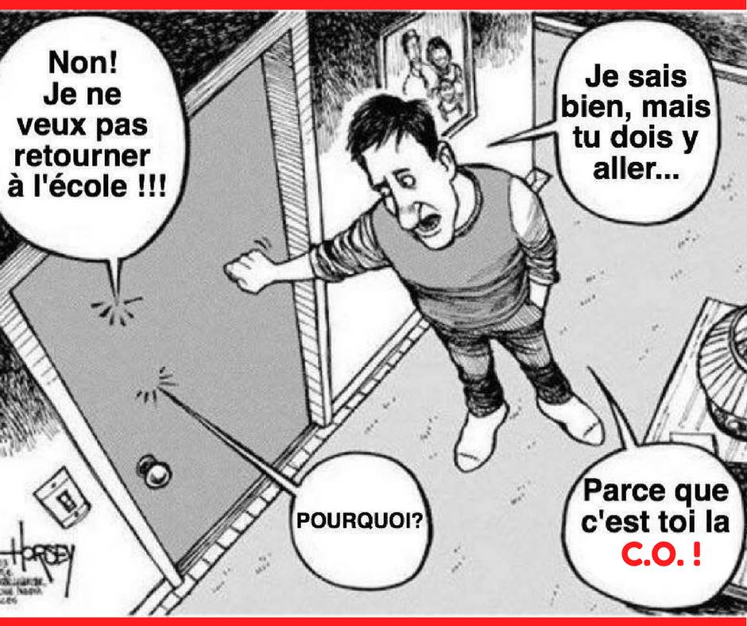
enjeux
Offrir une formation de base adaptée aux nouvelles réalités du marché du travail
Pour les clients (ex : transitions de carrière)
Pour les professionnels (ex : pratique privée)
Reconnaître l’importance de la formation continue des professionnels en développement de carrière
Conférences
Webinaires
Codéveloppement

Slide 28
conclusion
Structure partenariale
Stages rémunérés en entreprise
Approche clientèle
Formation universitaire dédiée

